Slide 1
Министерство образования республики крыма симеизский увк город ялта «параллельные прямые» волынец мария Ученица 7-а класса учитель: титова валентина николаевна п.Симеиз 17.02.15

Slide 2
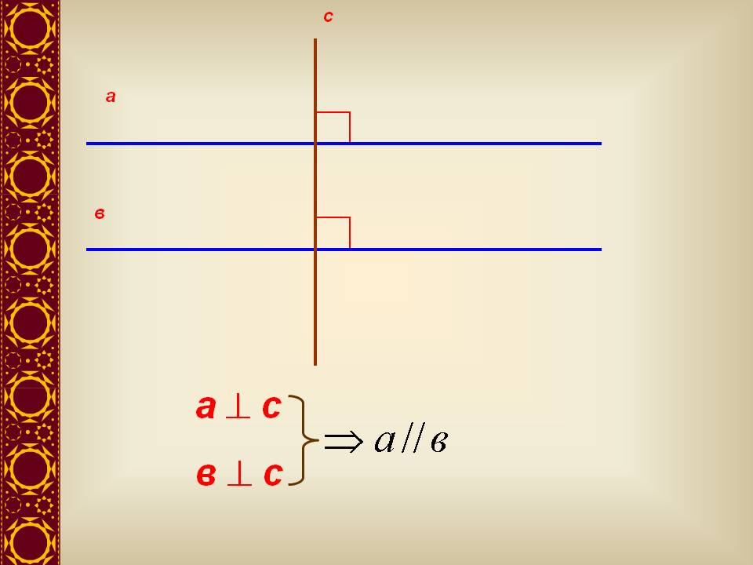
Параллельные прямые
Две прямые в пространстве называются параллельными, если они лежат в одной плоскости и не пересекаются. Прямые, которые не пересекаются и не лежат в одной плоскости, называются скрещивающимися.

Slide 3
Параллельность прямых , признаки и условия параллельности.
Признак параллельности прямых - это достаточное условие параллельности прямых, а значит, такое условие, выполнение которого гарантирует параллельность прямых. Иначе говоря, выполнение этого условия достаточно для того, чтобы констатировать факт параллельности прямых. Еще существуют необходимые и достаточные условия параллельности прямых на плоскости и в трехмерном пространстве.

Slide 4
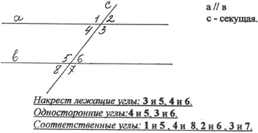
Секущая прямая – это прямая, которая пересекает каждую из двух заданных несовпадающих прямых.
При пересечении двух прямых секущей образуются восемь неразвернутых углов. В формулировке необходимого и достаточного условия параллельности прямых участвуют так называемые накрест лежащие, соответственные и односторонние углы.

Slide 5
Теоремы
-Если две прямые на плоскости пересечены секущей, то для их параллельности необходимо и достаточно, чтобы накрест лежащие углы были равны, или соответственные углы были равны, или сумма односторонних углов равнялась 180градусам. -Если две прямые на плоскости параллельны третьей прямой, то они параллельны. Доказательство этого признака следует из аксиомы параллельных прямых. -Если две прямые на плоскости параллельны третьей прямой, то они параллельны. Доказательство этого признака следует из аксиомы параллельных прямых. -Если две прямые на плоскости параллельны третьей прямой, то они параллельны. Доказательство этого признака следует из аксиомы параллельных прямых. -Если две прямые в трехмерном пространстве перпендикулярны к одной плоскости, то они параллельны.

Slide 6
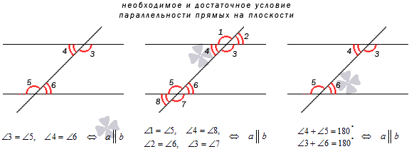
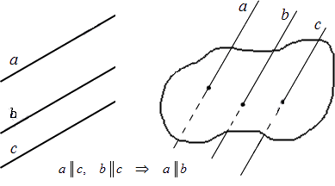

Slide 7
Аксиома параллельных прямых
Через любую точку, не лежащую на данной прямой, можно провести прямую, параллельную данной, и притом только одну. Параллельные прямые не пересекаются.

